Slide 1
Qt와
QML이란 무엇인가?
문상원
Notes:
안녕하세요 이번에 클러스터 프로젝트를 진행하면서 일단 제가 QT에 대한 지식이 너무 부족하다고생각했기때문에
제가 정확히 무엇을 하는지 파악하기위해 이 PPT를 준비하였습니다 qt소스코드 분석과 동시에 qt에 대한 프레젠테이션을 하나더 준비하였습니다

Slide 2
목차
01
QT 퀵 아키텍쳐와 QML
02
QML은 어떤식으로 작동하는가
03
QML의 장점과 단점
04
C++?,QML? 어떻게 선택하는가
05
QML과 C++는 어떤식으로 서로를 호출하는가?
06
QML의 자료형
Notes:
Qt의 아키텍쳐와 구동방식을 파악하기위에 다음과 같은 목차로 구성하였습니다

Slide 3
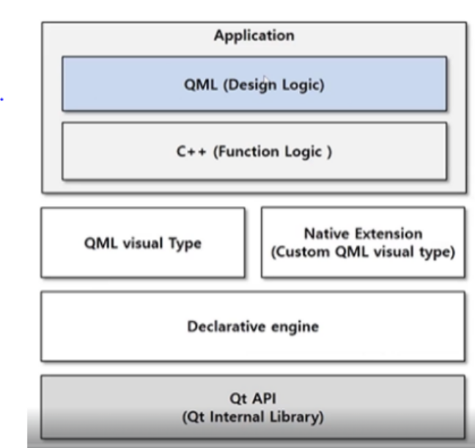

01
QT 퀵 아키텍쳐와 QML
디클리어 액티브 엔진에서
QML언어를 파싱하고 브릿지해준다
QT 퀵 아키텍처를 사용하려면
QML을 알아야한다
Notes:
QT 퀵 아키텍쳐에 대해 간단하게 설명하겠습니다 QT 퀵아키텍쳐의 아키텍쳐는 다음과 같은데 디 클리어 액티브 엔진이 존재한다는게 기존아키텍쳐와의 차이점으로 알고있습니다 이 디클리어 액티브 엔진이 QML언어를 파싱하고 브릿지 해주기떄문에 QT퀵 아키텍쳐를 사용하려면 QML을 알아야합니다

Slide 4
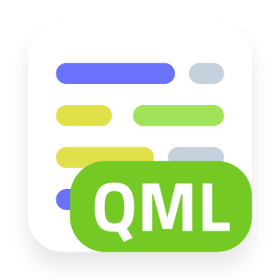
02
QML은 어떤식으로 작동하는가
큐티 퀵아키텍쳐는 QML을 인터프리터 형식으로
실시간으로 계속 번역한다
Notes:
다음으로QML은 어떤식으로 작동하는지 알아보겠습니다
쉽게 한마디로 설명하면 큐티 퀵 아키텍쳐는 QML을 인터프리터 언어 형식으로 실시간으로 계속 번역합니다

Slide 5



02
QT 퀵 아키텍쳐와 QML
qt quick아키텍쳐를 사용하면 디자인로직과 프로그램 로직을 완전히 분리할수있다
Declearactive UI Design
QML-현대적인 유저인터페이스 설계를 위한 인터프리터 언어
c++과 달리 디자이너가 이해하기쉬운 언어이다.
디자이너
Imperative Logic(기능구현)
다중플랫폼을 지원하는 QT(C++)를 사용해 기능을 구현
개발자
Notes:
그러면 왜 QML이 C++로 UI를 구성하는것보다 무거울수밖에없는데 왜 큐티 퀵 아키텍쳐와 QML이 존재하는지 간단하게 설명드리겠습니다
큐티 퀵아키텍쳐의 가장 큰 장점은 디자인로직과 프로그램 로직을 완전히 분리할수있다는것이 가장큰 장점입니다
QML은 C++과 달리 디자이너가 이해하기쉬운 언어이기때문입니다
그리고 개발자는 다중플랫폼을 지원하는 C++로 프로그램로직을 구현하면됩니다

Slide 6

03
QML의 장점과 단점
qt quick아키텍쳐의 장점
QML의 목적은 디자이너와 개발자의 영역을
완전히 분리하여 현업을 돕는다
코드의 재사용률을 높일수있는 이점이있다
개발자
디자이너
Notes:
즉 QML의 장점은 디자이너와 개발자의 영역을 완전히 분리하여 현업을 돕는다는것에 장점이 큽니다 또한 ui코드의 재사용률을 높일수있는 이점이있습니다

Slide 7

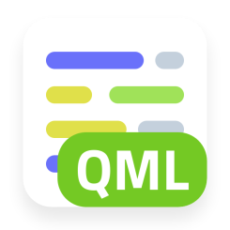

03
QML의 장점과 단점
qt quick아키텍쳐의 단점
QML과 C++로직을 이어주는 브릿지가 필요하다
메모리가 1GB 이하
ARM 500mhz이하일때는 문제가 생길수있다
Notes:
반대로 퀵 아키텍쳐의 단점도 존재합니다
QML과 C++로직을 이어주는 브릿지가 필요하다는것입니다
또한 메모리가 1gb이하 ARM 500mhz이하 사양에서는 문제가 생길수있습니다

Slide 8

04
C++?,QML? 어떻게 선택하는가
C++로 개발해야하는 상황
유저인터페이스가 굉장히 복잡한 상황
데스크탑 환경
QML로 개발해야하는 상황
애니메이션 효과가 중요할때
터치입력만 받는경우
UI가 간단한 경우
Notes:
그러면 C++ QML어떤 기준으로 선택해야하는지 설명드리겠습니다
유저 인터페이스가 굉장히 복잡한 상황 또는 데스크탑 환경에서
C++로 개발을 권장합니다
그러면 QML로 개발해야하는 상황은 애니메이션 효과가 중요할때
터치입력만 받는 경우
Ui가 간단한경우 QML로 개발할때 더욱 장점이있습니다

Slide 9
05
QML과 C++는 어떤식으로 서로를 호출하는가?
main 문
#include "message.h"
int main(int argc,char *argc[])
{
...
Message msg;
// Message 클래스의 인스턴스 생성
//첫번째 아규먼트는 QML 두번째 아규먼트는 C++을 의미한다
//QML에서 msg를 쓰게 해준다
viewer.engine()->rootContext()->setContextProperty("msg",&msg);
//처음에 쓰게할 QML파일을 지정한다
viewer.setSource(QUrl ("qrc://main.qml"));
viewer.show();
return app.exec();
}
Notes:
그러면 예제를 통해 클래스구현과 메인 그리고 QML코드를 보고 어떤식으로 C++와 QML이 서로를 호출하는지 확인해보겠습니다
일단 메인문 부터 확인해보겠습니다
클래스를 인클루드 한 메인 문입니다
메인문에서 부터 보겠습니다 메인문에서 메시지클래스의 인스턴스를 생성하고 QML과 C++코드를 연동시키는 부분입니다
그리고 QML파일을 경로에서 불러오는 부분을 확인할수있습니다
다음으로 클래스 구현부분을 확인하겠습니다

Slide 10









05
QML과 C++는 어떤식으로 서로를 호출하는가?
class Message :public QObject{
Q_Object
//속성정의
Q_PROPERTY(QString author
READ author
WRITE setauthor
NOIFY authorChanged)
public:
QString author() const{//read부분함수
return m_author;
}
void setauthor(const QString &a){//write부분함수
m_author=QString("%1 world").arg(a);//hello world가된다
//시그널 발생
emit authorChanged();
}
Signals:
//WRITE함수에서 호출되었을때 발생시킬 시그널
void authorChanged();
private:
QString m_author}
클래스 구현
Notes:
이부분이 QML에서 사용될 메시지 클래스 입니다
author 속성을 읽거나 쓸 때 해당하는 READ 및 WRITE 함수가 호출되며,
값이 변경될 때는 authorChanged 시그널이 발생합니다.

Slide 11




05
QML과 C++는 어떤식으로 서로를 호출하는가?
QML
import QtQuick
Window{
width:300;height:300; visible:true
Text{
id:myText; anchors.CenterIn:parent
//C++의 함수 author를 실행시킨다
//외부에서 실행시키는 함수이기때문에 public필요
text:msg.author
//READ함수 호출
Component.onCompleted:{
//텍스트를 불러오고나서 밑의 코드를 실행시키라는의미
msg.author="Hello"
//자동으로 WRITE함수 호출
}
}
}
Notes:
이부분이 QML 코드입니다
컴포넌트 온컴플리트함수는 UI가 로딩된후에 밑의 코드를 실행시키라는의미입니다
그러면클래스의 라이트 함수가 실행되고
클래스의 라이트 함수를 확인해보면아시겠지만
UI에 최종적으로 헬로 월드가 출력되게됩니다

Slide 12
06
QML의 자료형
real
Decimal Number 타입 ex)1.2 -29.8
url
리소스의 위치를 나타내기 위한 타입
list
QML오브젝트 리스트
var
일반적인 프로퍼티 타입
enumeration
열거형 데이터 타입
Notes:
마지막으로 C++과 QML사이의 자료형이 살짝 다른부분있습니다
실수를 다룰떄 플로트 대신 real를 사용하고
파일을 불러올땐 url을 사용합니다
List는 배열이라고 생각하면 될것같습니다
바는 프로퍼티 대신 사용할수있는데 데이터 타입을 지정하지않고 쓰기때문에 조금더 편할수도있지만
코드의 가독성이 떨어질수도있습니다
열거형은 여러 개의 상수를 그룹화하여 사용할때 편하게 사용할수있습니다

Slide 13
그외 질문
감사합니다!
키워드
키워드
키워드

